Slide 1
Jeudi 18 juin

Slide 2
Mathématiques
CE1

Slide 3
Numération
Se repérer
sur une droite graduée

Slide 4
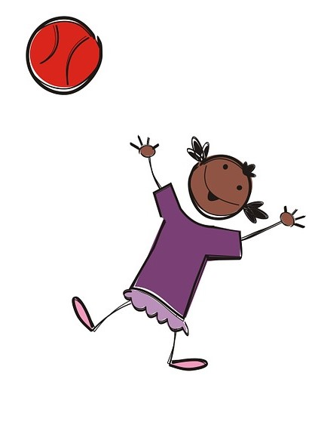
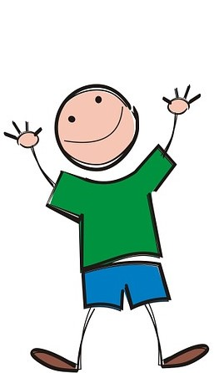
EPS : représenter les performances de Nathalie
Eric et Nathalie s’entraînent à lancer une balle avec précision. Eric doit la réceptionner sans jamais bouger de place, en restant au plot. Ils ont changé de bande unité par rapport à la séance précédente. Nathalie effectue plusieurs lancers avec succès.
« Premier lancer réussi : lancer A»
« Deuxième lancer réussi : lancer B»
« Troisième lancer réussi : lancer C»
Eric
Nathalie
Bande unité
Bande unité
Bande unité
Bande unité
Bande unité
Bande unité
Bande unité
Bande unité

Slide 5
EPS : représenter les performances de Nathalie
lancer A
lancer B
lancer C
Unité
Unité
Unité
Unité
Unité
Unité
Unité
Unité
Unité
Place les points B et C sur la droite graduée.
A
0 1 5 10

Slide 6
EPS : représenter les performances de Nathalie
lancer A
Unité
Unité
Unité
Unité
Unité
Unité
Unité
Unité
Unité
Trouve les nombres qui repèrent les points D et E
et écris-les sur les pointillés
A D E
0 1 5 .... 10 ….

Slide 7
Entraîne-toi sur ces deux droites graduées ! Place le point repéré par le nombre 3 à sa place sur chacune des droites. Trouve les nombres qui repèrent les points I et J et écris-les sur les pointillés.
I
0 1 ….
J
0 1 .…

Slide 8
Ce qu’on peut retenir
Pour construire une droite graduée, je place un point que je repère par le nombre 0.
À partir de ce point, je reporte une bande unité plusieurs fois.
À chaque fois à l’extrémité de cette bande, je trace un trait que je repère par un nombre.
Exemples : le point B est repéré par le nombre 4. La distance qui sépare le point B du point O, appelé l’origine, est de 4 unités. Le nombre 7 repère le point C. La distance de C à l’origine est de 7 unités.
O
B C
7
0
1
2
3
4

Slide 9
Ce qu’on peut retenir
I
Pour graduer une droite, on reporte toujours la même unité.
Pour tracer des droites graduées, on peut choisir différentes longueurs pour représenter l’unité.
0 1 5
I
0 1 5
1
2
5
La droite graduée permet de représenter la suite des nombres de façon plus précise, la distance entre deux nombres qui se suivent étant la même.

Slide 10
Calcul réfléchi
Le trio

Slide 11
Un jeu mathématique : le trio
Règle du jeu. Un nombre-cible est donné. Il faut essayer de le trouver avec trois nombres alignés, dans la grille en effectuant une multiplication et une addition ou une soustraction. Les trois nombres choisis doivent être alignés horizontalement, verticalement ou en diagonale. On choisit l’ordre d’utilisation des nombres et celui des opérations.
9
× + ou -
2 | 5 | 3
3 | 6 | 9
2 | 4 | 1
9 est le nombre cible.
Voici un exemple de trio pour cette grille :

Slide 12
Un jeu mathématique : le trio
9
× + ou -
2 | 5 | 3
3 | 6 | 9
2 | 4 | 1

Slide 13
Un jeu mathématique : le trio
× + ou -
21
5 | 2 | 3
1 | 6 | 8
4 | 9 | 3
21 est le nombre cible.
Voici un exemple de trio pour cette grille :

Slide 14
Un jeu mathématique : le trio
21
× + ou -
5 | 2 | 3
1 | 6 | 8
4 | 9 | 3

Slide 15
Problèmes

Slide 16
Exercice de la séance précédente
Anthony a 40 euros dans sa tirelire.
Maya a le double dans sa tirelire. Quelle somme Maya a-t-elle ?
Maya a 80 euros dans sa tirelire.

Slide 17
Problème oral 1

Slide 18
Yannis et Marie-Sophie se partagent équitablement 20 images de super-héros.
Combien d’images auront-ils chacun ?
Chacun aura 10 images.
Notes:
Diviser 20 par 2

Slide 19
Problème oral 2
Notes:
Écriture 300 = ? X 10

Slide 20
Dans cette classe, il y a 24 élèves.
Pour un jeu collectif, le maître fait des équipes de 4 élèves.
Combien d’équipes y aura-t-il ?
Il y aura 6 équipes.
Notes:
Dans 24 élèves , combien de groupes de 4 élèves c’est-à-dire combien de fois 4 dans 24 carton 4 – 6 – 24 évoquer les différentes procédures

